Slide 1
Construção de um framework para auxílio na criação de aplicações ETL
Guilherme Almeida Gonçalves
Orientador: Luiz Alberto Gomes
PONTIFÍCIA UNIVERSIDADE CATÓLICA DE MINAS GERAIS
POÇOS DE CALDAS, 24 DE NOVEMBRO DE 2011

Slide 2
Sumário
Introdução
Contextualização
Objetivo
Trabalho Desenvolvido
Trabalhos Futuros
Conclusão

Slide 3
Introdução
  Motivação: Reduzir o tempo gasto com na construção de aplicações ETL;
Objetivo: Construir um conjunto de classes que:
  De suporte a extração de arquivos texto e XML;
  De suporte para carga desses dados em uma base de dados relacional.

Slide 4
Contextualização

Slide 5
Business Inteligence
Conjunto de ferramentas e metodologias;
Analiza as condições da instituição e as previsões do mercado.
Usa a extração de dados da própria instituição para auxiliar na tomada de decisões.

Slide 6
Data Warehouse
Armazena dados históricos da organização;
Disponibiliza os dados para que aplicações possam consultalo;
Dados provenientes de fontes heterogêneas;
Grande quantidade de dados.

Slide 7
Processo de ETL
Extração dos dados sem alteração na estrutura;
Transformação dos dados para adequar ao modelo do Data Warehouse;
Carga dos dados no Data Warehouse disponibilizando-os para consulta.

Slide 8
Problema da extração de arquivos
Arquivos texto:
  Não contem metadados.
Arquivos XML:
  Precisam de outro arquivo para descreve-lo;
  Muito de seu tamanhop é gasto em sua extrutura.

Slide 9
Framework
Conjunto de classes;
Implementa as operações básicas ao domínio de problema;
Caixa preta.

Slide 10
Trabalho desenvolvido

Slide 11
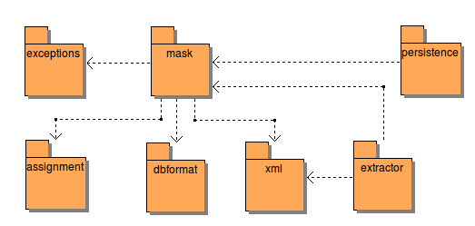
Estrutura do Framework

Slide 12
Pacotes
mask: Faz o mapeamento dos arquivos;
assignment: Gerência instruções de alteração da base;
dbformat: Gera instruções SQL;

Slide 13
Pacotes
extractor: Executa a extração;
persistence: Carrega os dados na base;
exception: Trata exceções do pacote mask;
xml: Auxília a leitura de arquivos XML.

Slide 14
Desenvolvimento do Trabalho
Controle de versão
Desenvolvimento Dirigido por Testes
Kanban

Slide 15
Trabalhos Futuros
Implementar classes que auxiliam a etapa de transformação do processo de ETL.
Geração de logs
Melhorias na geração de instruções SQL
Aumentar as fontes de dados suportadas

Slide 16
Conclusão
Simplifica o mapeamento dos arquivos suportados
Implementa procedimentos básicos ao domínio de problema
O Framework atende a uma das necessidades da área mas ainda existem muitas.

